Slide 1
Android开发实战经典
第2章：搭建Android开发环境
—— ADT、Eclipse、Android SDK的配置及使用

Slide 2
本章目标
可以下载并安装Android-SDK开发工具；
可以在Eclipse中配置ADT插件；
使用ADT插件完成第一个Android程序的开发；

Slide 3
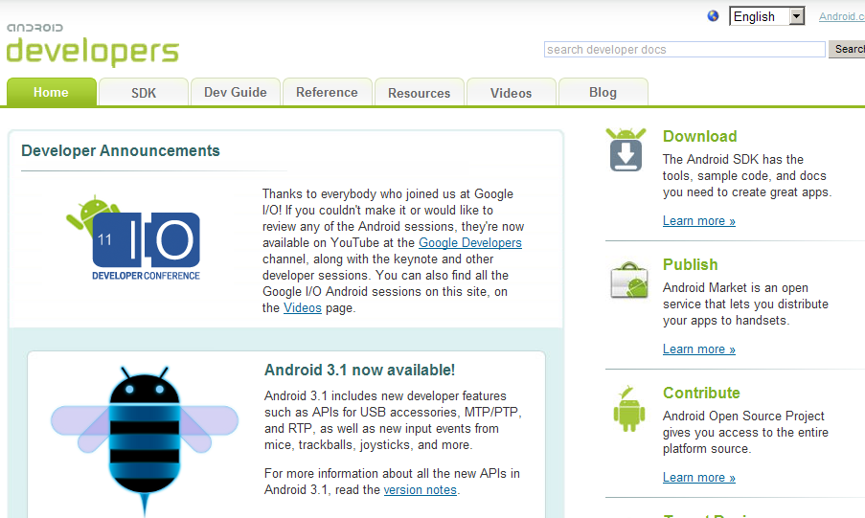
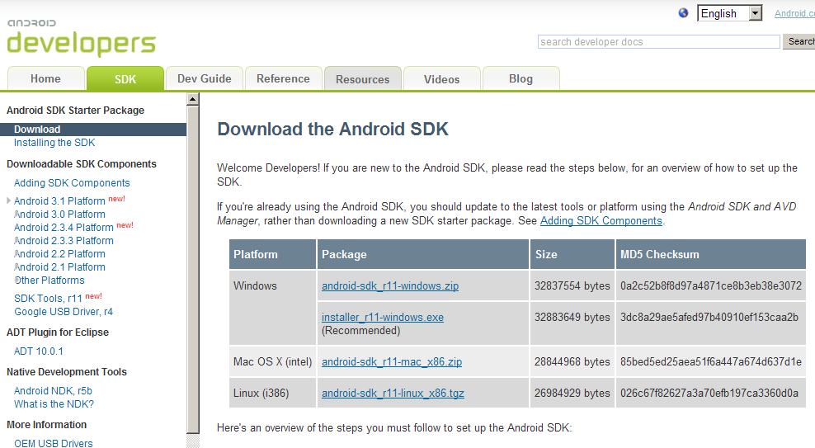
Android-SDK
要想进行Android程序的开发，首先需要的就是一个开发环境，在Android中也提供了一个与Java中的JDK类似的开发平台，Android-SDK，通过下载Android-SDK，读者可以进行各种版本的Android程序的开发，如果用户要想得到Android-SDK的软件包，可以直接从“http://developer.android.com/index.html”下载

Slide 4
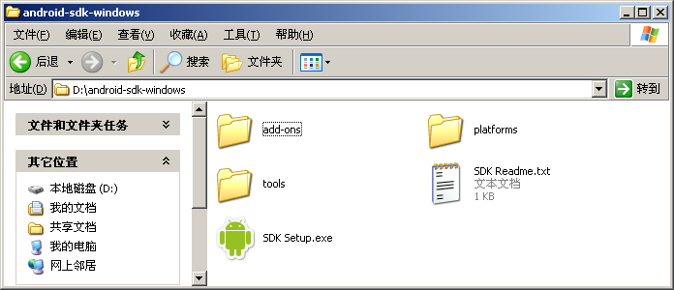
Android-SDK解压缩目录
No. | 页面名称 | 描述
1 | tools | Android-SDK的开发工具路径，如果有需要可以将其配置到path属性之中
2 | platforms | 所有下载的Android的开发支持版本
3 | add-ones | 需要增加的新工具路径

Slide 5
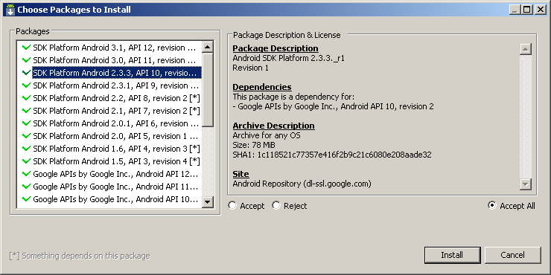
Android开发所支持的版本

Slide 6
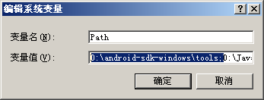
配置Android-SDK开发工具
下载完Android的开发支持版本之后，下面就需要在Windows中配置Android的主要使用命令（所有命令保存在tools文件夹之中），按照如下步骤进行：【我的电脑】 → 【属性】 → 【高级】 → 【环境变量】 → 【编辑PATH属性】。

Slide 7
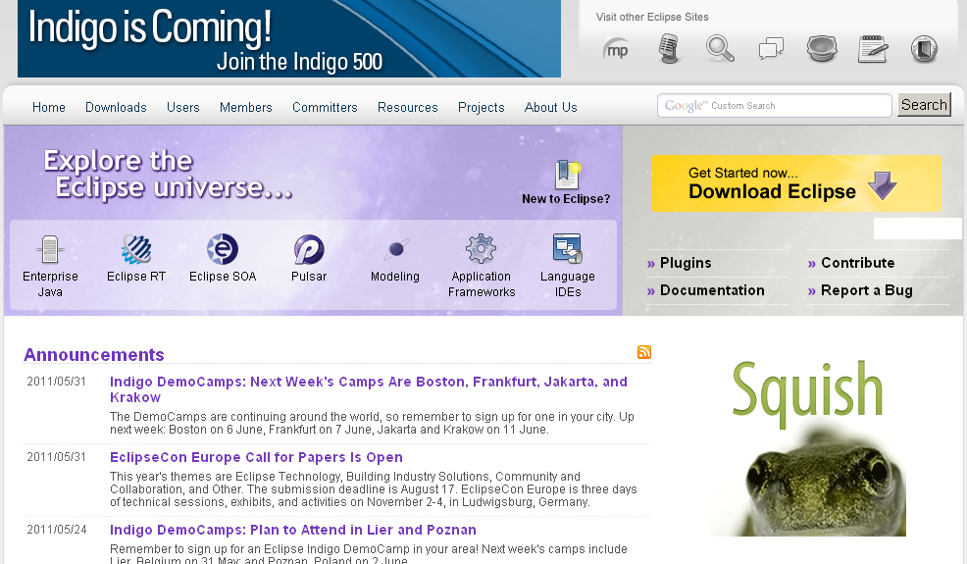
配置ADT插件
Android-SDK安装并下载完毕之后，为了开发的方便，下面就需要在Eclipse中配置ADT插件的使用，要想使用ADT首先需要下载Eclipse，本次使用的Eclipise版本是3.5版本，下载地址：www.eclipse.org，使用的版本是：eclipse-java-helios-win32.zip。

Slide 8
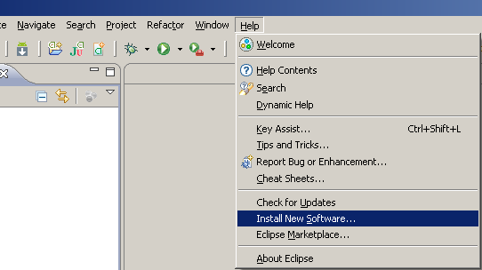
更新程序
Eclipse启动之后，下面就可以直接在Eclipse中下载ADT插件，此插件可以直接通过Eclipse的更新程序安装，安装步骤如下：【Help】 → 【Install New Software】

Slide 9
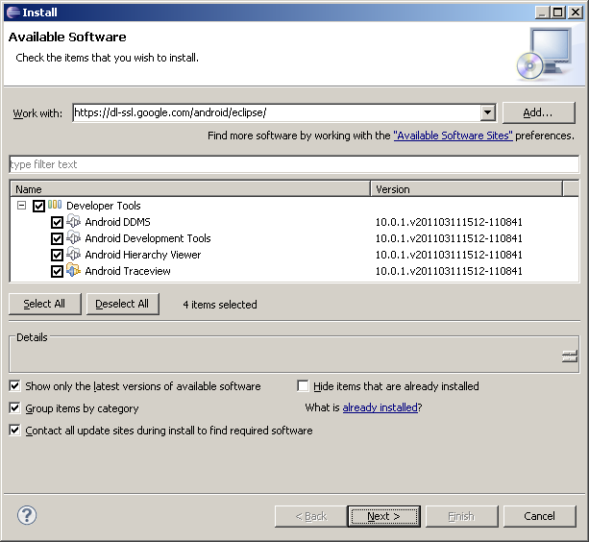
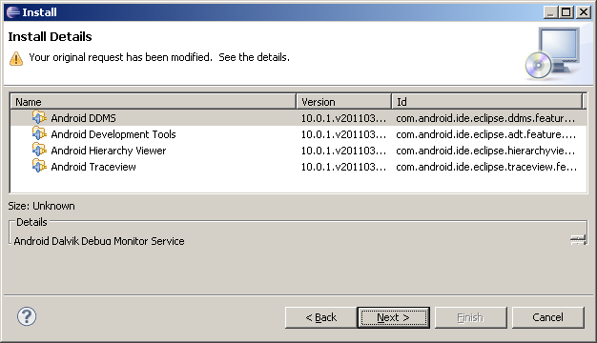
下载ADT
在“Work with”中输入：输入地址：https://dl-ssl.google.com/android/eclipse/，此为ADT插件的下载地址，之后就可以浏览ADT插件包，本次下载的是10.0.1版本

Slide 10
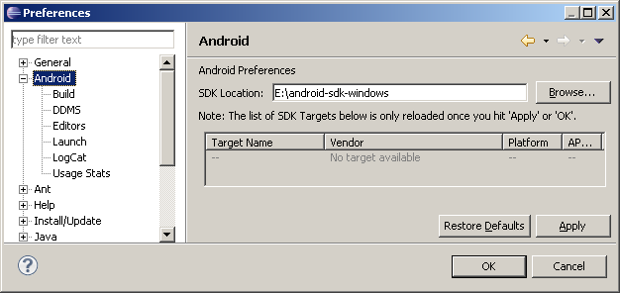
配置Android-SDK工具目录
【Window】 → 【Preferences】 → 【Android】 → 【选择Android SDK所在的主目录】

Slide 11
配置虚拟机
下载完SDK之后，还需要在ADT的插件中完成配置，直接选择“Virtual Devices”，之后选择“New”，添加要使用的Android SDK版本，此处添加2.3版本（用于手机）的SDK以及3.1版本（用于平板电脑）的SDK：
  Android 2.3：主要用于手机使用上，所以分辨率为：350（宽） × 500（高）；
  Android 3.1：主要用于平板电脑上，所以分辨率设置为1280（宽） × 800（高）；
  配置保存目录：C:\Documents and Settings\Administrator\.android\avd

Slide 12
Android硬件常用配置属性
No. | 属性 | 取值 | 描述
1 | sdcard.size | 整型 | 配置SDCard的容量，本次设置为512M
2 | skin.name | 整型 | 手机的分辨率
3 | hw.keyboard.lid | yes / no | 是否配置物理键盘
4 | hw.ramSize | 整型 | 配置虚拟机的RAM大小
5 | hw.lcd.density | 整型 | 屏幕的密度
6 | Abstracted LCD density | 整型 | LCD分辨率

Slide 13
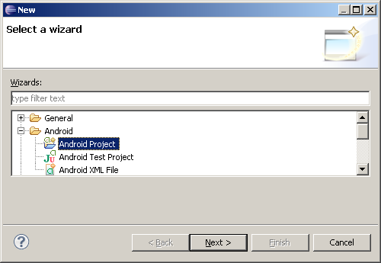
开发第一个Android项目
建立一个Android的项目：【New】 → 【Android Project】

Slide 14
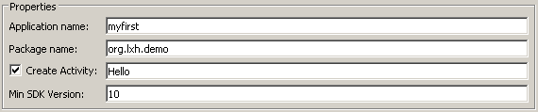
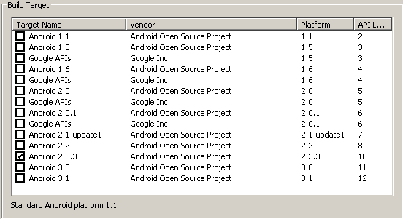
项目名称：“MyFirstAndroidProject”
项目的相关属性
最低的运行版本

Slide 15
常用的Android虚拟机的快捷键
No. | 快捷键 | 描述
1 | HOME | 对应手机上的“Home”按钮（带个小房子标记的按钮）
2 | ESC | 对应手机上的“返回”按钮
3 | F2 / PAGEUP | 对应手机上的“Menu”按钮
4 | F3 | 对应播号功能
5 | F4 | 挂断电话或者是关闭手机屏幕显示
6 | F5 | 对应搜索键
7 | F7 | 关闭电源键
8 | F8 | 关闭GPRS/3G网络连接，但是不影响GSM连接
9 | ALT + ENTER | 全屏显示切换
10 | CTRL + F11 | 屏幕显示切换
11 | DELETE | 使用轨迹球（例如：使用轨迹球浏览网页）操作功能

Slide 16
打包Android程序
在AndroidManifiest.xml文件中添加访问权限
  <uses-permission android:name="android.permission.INSTALL_PACKAGES" />

Slide 17
小结
Android的开发需要使用ADT开发环境；
Android 2.3及以下版本主要用于手机开发，Android 3.0及以上版本，主要用于平板电脑开发；
Android打包时需要进行签名。

Slide 18





下一章内容
Activity初步

